Slide 2
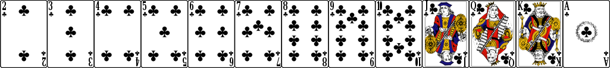
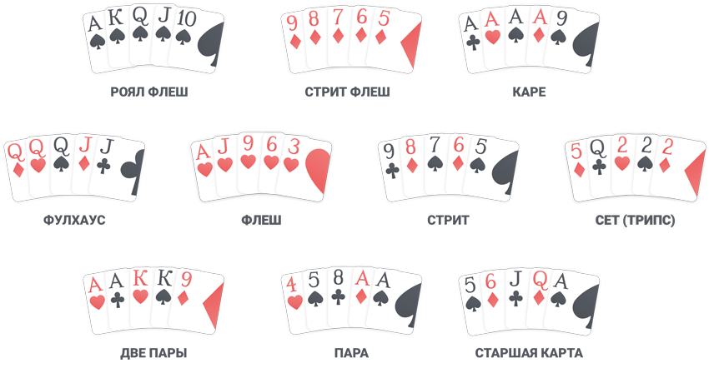
Правила Техасского Холдема
Старшинство карт (по возрастанию):
Старшинство комбинаций (по убыванию, слева направо, сверху вниз):

Slide 3
Терминология
Олл-ин (all-in, на все) – «на все». Когда игрок ставит все свои фишки в банк и больше не участвует в ставках. Игрок сыгравший «all-in», имеет право только на основной банк.
Чек (check) – ход, означающий пропуск торговли; доступен если в раунде еще никто не сделал ставку.
Бет (bet) – первая ставка в раунде торгов. Большая по размеру ставка, которая делается после бета, называется рейзом.
Колл (call) – ставка размером ставки предыдущего игрока.
Рейз (raise) – действие игрока в покере, повышающее ставку, сделанную до него.
Префлоп (preflop) - часть раздачи, проходящая до открытия карт флопа.
Флоп (flop) – после первого раунда торговли (пре-флоп) дилер кладет на стол три общие карты, которые называются флоп.
Терн (turn) – четвертая общая карта между флопом и ривером.
Ривер (river) – пятая и заключительная общая карта в Холдеме.
Кикер (kicker) – карта, на которую смотрят при равенстве комбинаций; у кого кикер старше, тот и забирает банк.
Рука (hand) – карты игрока.

Slide 4
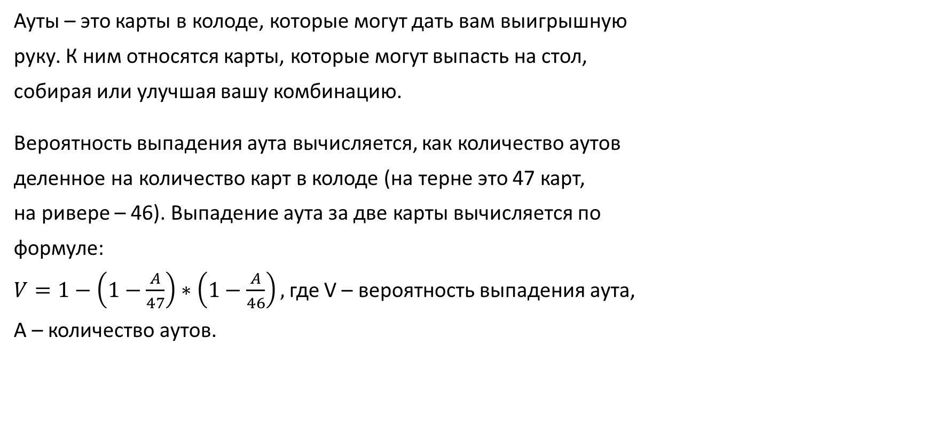
Покерная математика
Ауты | 1 карта | 1 карта | 2 карты
 | Терн | Ривер | Терн и ривер
1 | 2,13% | 2,17% | 4,26%
2 | 4,26% | 4,35% | 8,42%
3 | 6,38% | 6,52% | 12,49%
4 | 8,51% | 8,70% | 16,47%
5 | 10,64% | 10,87% | 20,35%
6 | 12,77% | 13,04% | 24,14%
7 | 14,89% | 15,22% | 27,84%
8 | 17,02% | 17,39% | 31,45%
9 | 19,15% | 19,57% | 34,97%
10 | 21,23% | 21,47% | 38,39%
11 | 23,40% | 23,91% | 41,72%
12 | 25,53% | 26,09% | 44,96%
13 | 27,66% | 28,26% | 48,10%
14 | 29,79% | 30,43% | 51,16%
15 | 31,91% | 32,61% | 54,12%
16 | 34,04% | 34,76% | 56,98%
17 | 36,17% | 36,96% | 59,76%
18 | 38,30% | 39,13% | 62,44%
19 | 40,43% | 41,30% | 65,03%
20 | 42,55% | 43,48% | 67,53%
21 | 44,68% | 45,65% | 69,94%
Ауты – это карты в колоде, которые могут дать вам выигрышную
руку. К ним относятся карты, которые могут выпасть на стол,
собирая или улучшая вашу комбинацию.
Вероятность выпадения аута вычисляется, как количество аутов
деленное на количество карт в колоде (на терне это 47 карт,
на ривере – 46). Выпадение аута за две карты вычисляется по
формуле:
$V=1−\left(1−\frac{A}{47}\right)∗\left(1−\frac{A}{46}\right),$где V – вероятность выпадения аута,
А – количество аутов.

Slide 5
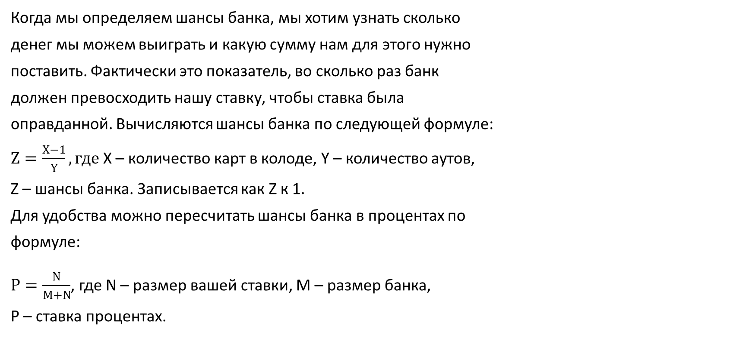
Шансы банка
Ауты | 1 карта | 1 карта | 2 карты
 | Терн | Ривер | Терн и ривер
1 | 46,00 к 1 | 45,00 к 1 | 22,50 к 1
2 | 22,50 к 1 | 22,00 к 1 | 10,88 к 1
3 | 14,67 к 1 | 14,33 к 1 | 7,01 к 1
4 | 10,75 к 1 | 10,50 к 1 | 5,07 к 1
5 | 8,40 к 1 | 8,20 к 1 | 3,91 к 1
6 | 6,83 к 1 | 6,67 к 1 | 3,14 к 1
7 | 5,71 к 1 | 5,57 к 1 | 2,59 к 1
8 | 4,88 к 1 | 4,75 к 1 | 2,18 к 1
9 | 4,22 к 1 | 4,11 к 1 | 1,86 к 1
10 | 3,70 к 1 | 3,60 к 1 | 1,60 к 1
11 | 3,27 к 1 | 3,18 к 1 | 1,40 к 1
12 | 2,92 к 1 | 2,83 к 1 | 1,22 к 1
13 | 2,62 к 1 | 2,54 к 1 | 1,08 к 1
14 | 2,36 к 1 | 2,29 к 1 | 0,95 к 1
15 | 2,13 к 1 | 2,07 к 1 | 0,85 к 1
16 | 1,94 к 1 | 1,88 к 1 | 0,75 к 1
17 | 1,76 к 1 | 1,71 к 1 | 0,67 к 1
18 | 1,61 к 1 | 1,56 к 1 | 0,60 к 1
19 | 1,47 к 1 | 1,42 к 1 | 0,54 к 1
20 | 1,35 к 1 | 1,30 к 1 | 0,48 к 1
21 | 1,24 к 1 | 1,19 к 1 | 0,43 к 1
Когда мы определяем шансы банка, мы хотим узнать сколько
денег мы можем выиграть и какую сумму нам для этого нужно
поставить. Фактически это показатель, во сколько раз банк
должен превосходить нашу ставку, чтобы ставка была
оправданной. Вычисляются шансы банка по следующей формуле:
$Z=\frac{X−1}{Y}, где$ X – количество карт в колоде, Y – количество аутов,
Z – шансы банка. Записывается как Z к 1.
Для удобства можно пересчитать шансы банка в процентах по
формуле:
$P=\frac{N}{M+N}$, где N – размер вашей ставки, M – размер банка,
P – ставка процентах.

Slide 6
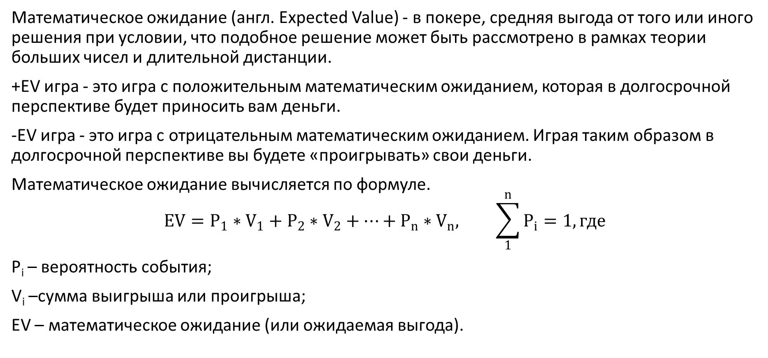
Математические ожидание
Математическое ожидание (англ. Expected Value) - в покере, средняя выгода от того или иного решения при условии, что подобное решение может быть рассмотрено в рамках теории больших чисел и длительной дистанции.
+EV игра - это игра с положительным математическим ожиданием, которая в долгосрочной перспективе будет приносить вам деньги.
-EV игра - это игра с отрицательным математическим ожиданием. Играя таким образом в долгосрочной перспективе вы будете «проигрывать» свои деньги.
Математическое ожидание вычисляется по формуле.
$$EV=P_{1}∗V_{1}+P_{2}∗V_{2}+…+P_{n}∗V_{n}, \sum_{1}^{n}{P_{i}}=1,где$$
P_{i} – вероятность события;
V_{i} –сумма выигрыша или проигрыша;
EV – математическое ожидание (или ожидаемая выгода).

Slide 7
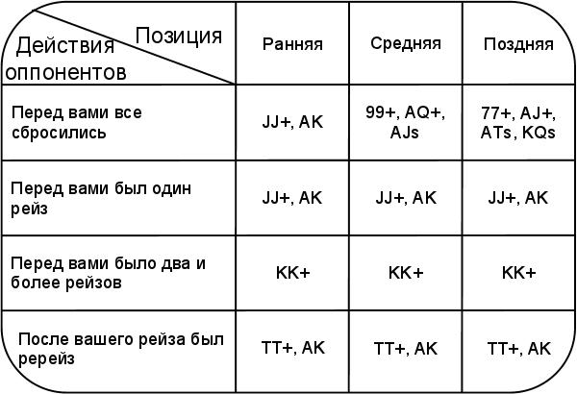
Стратегии
Консервативный подход. Акцент ставится
на сохранении вашего стэка. Разыгрываются
только сильные руки.
Агрессивный подход. Использующие
агрессивный стиль будут открывать торговлю
со всеми руками, используемыми
консервативными игроками, плюс со многими
другими руками.
Сверхагрессивный подход. Сверхагрессивный
игрок вполне способен открыть торговлю с
любыми картами на любом месте за столом.
Для игры на префлопе используется таблица
стартовых рук.

Slide 8
Алгоритмы
Cepheus
Программа Cepheus была создана группой разработчиков из университета Альберты в 2015 году. Это первая программа, которая практически совершенно играет в лимитный Техасский Холдем один на один.
Cepheus – это самообучающаяся система. Программа решала холдем полным перебором: играла множество раздач сама с собой, принимая случайные решения. Программа училась играть два месяца, используя более четырех тысяч процессоров, каждый из которых отыгрывал более шести миллиардов раздач каждую секунду.
DeepStack
Алгоритм DeepStack также был создан группой разработчиков из университета Альберты в 2017 году, под руководством профессора информатики Майкла Боулинга. Этот алгоритм предназначен для большого класса последовательных игр с неполной информацией. В том числе для игры в безлимитный Техасский Холдем. DeepStack – это также самообучающаяся система. Для расчёта полезности каждой ставки используется дерево предвидения, значения для поддеревьев которого вычисляются с использованием нейросети, заранее обученной на случайных игровых ситуациях.

Slide 9
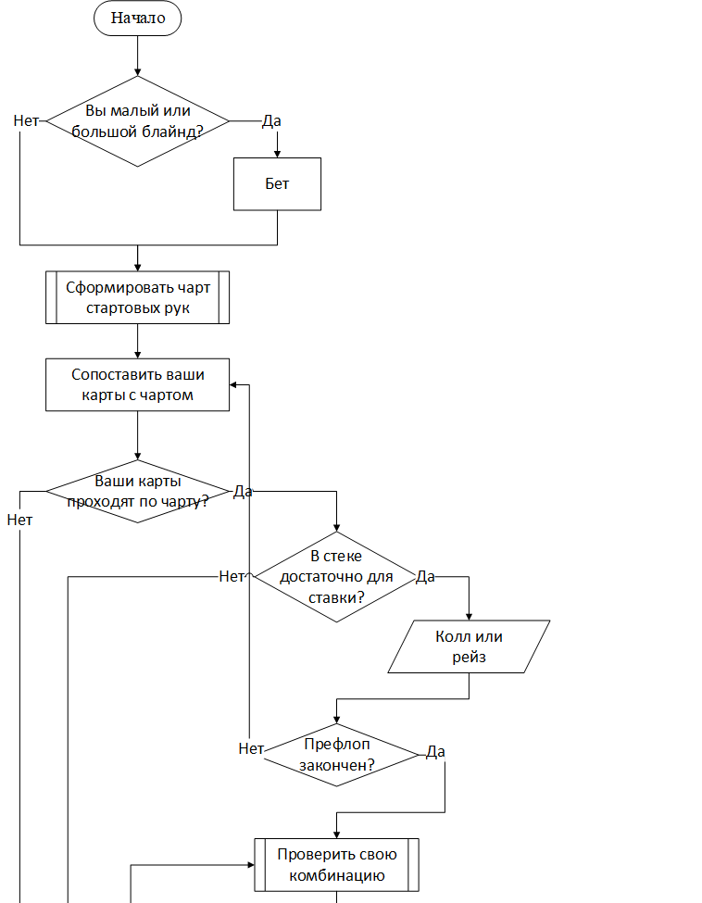
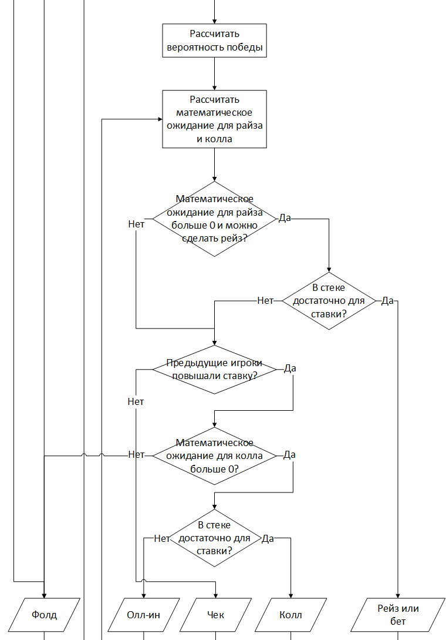
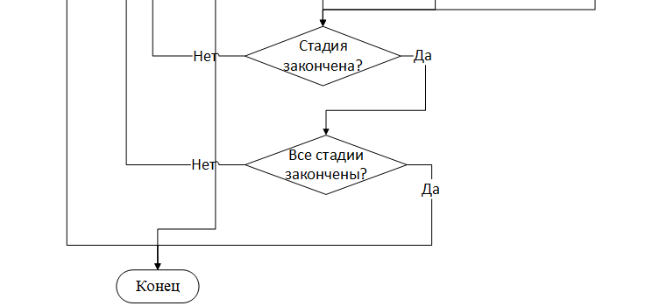
Основной алгоритм

Slide 10
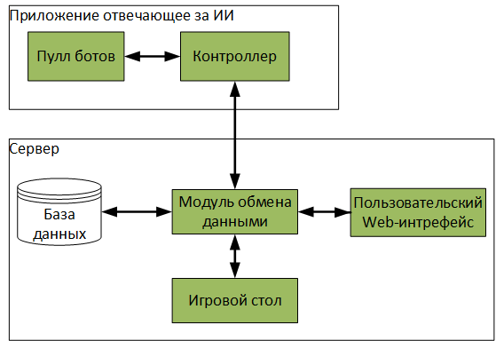
Архитектура ПО

